Slide 1
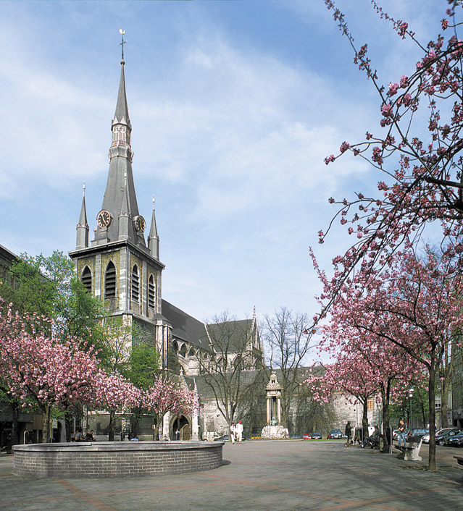
Un musée du Moyen Âge à Namur?
9 septembre 2015
Cathédrale de Liège Philippe George

